Slide 1
«Valori ideali»
dei quattro fattori di rischio maggiori
in prevenzione primaria
Francesco Magro
Francesco Magro, Ambulatorio Dedicato Scompenso Cardiaco, Poliambulatorio “U. Alletto” ASP 1 Agrigento

Slide 2
Il 16 giugno 1948 il Presidente Harry S. Truman firma il National Heart Act e nasce il National Heart, Lung, and Blood Institute (NHLBI).
Francesco Magro, Ambulatorio Dedicato Scompenso Cardiaco, Poliambulatorio “U. Alletto” ASP 1 Agrigento

Slide 3
Francesco Magro, Ambulatorio Dedicato Scompenso Cardiaco, Poliambulatorio “U. Alletto” ASP 1 Agrigento

Slide 4
Il valore medio può non essere il valore ottimale al fine di ridurre l’inevitabile progressione della patologia cardiovascolare
Francesco Magro, Ambulatorio Dedicato Scompenso Cardiaco, Poliambulatorio “U. Alletto” ASP 1 Agrigento

Slide 5
Curva a J
Francesco Magro, Ambulatorio Dedicato Scompenso Cardiaco, Poliambulatorio “U. Alletto” ASP 1 Agrigento

Slide 6
Francesco Magro, Ambulatorio Dedicato Scompenso Cardiaco, Poliambulatorio “U. Alletto” ASP 1 Agrigento

Slide 7
Francesco Magro, Ambulatorio Dedicato Scompenso Cardiaco, Poliambulatorio “U. Alletto” ASP 1 Agrigento

Slide 8
Francesco Magro, Ambulatorio Dedicato Scompenso Cardiaco, Poliambulatorio “U. Alletto” ASP 1 Agrigento

Slide 9
Francesco Magro, Ambulatorio Dedicato Scompenso Cardiaco, Poliambulatorio “U. Alletto” ASP 1 Agrigento

Slide 10
Francesco Magro, Ambulatorio Dedicato Scompenso Cardiaco, Poliambulatorio “U. Alletto” ASP 1 Agrigento

Slide 11
Francesco Magro, Ambulatorio Dedicato Scompenso Cardiaco, Poliambulatorio “U. Alletto” ASP 1 Agrigento

Slide 12
Francesco Magro, Ambulatorio Dedicato Scompenso Cardiaco, Poliambulatorio “U. Alletto” ASP 1 Agrigento

Slide 13
Efficacy and Safety of Further Lowering of Low-Density Lipoprotein Cholesterol in Patients Starting With Very Low LevelsA Meta-analysis
Marc S. Sabatine, MD, MPH1,2; Stephen D. Wiviott, MD1; KyungAh Im, PhD1; et al Sabina A. Murphy, MPH1; Robert P. Giugliano, MD, SM1
Conclusions and Relevance There is a consistent relative risk reduction in major vascular events per change in LDL-C in patient populations starting as low as a median of 1.6 mmol/L (63 mg/dL) and achieving levels as low as a median of 0.5 mmol/L (21 mg/dL), with no observed offsetting adverse effects. These data suggest further lowering of LDL-C beyond the lowest current targets would further reduce cardiovascular risk.
0.5 mmol/L (21 mg/dL)
Efficacy and Safety
JAMA Cardiol . Sep 2018
Francesco Magro, Ambulatorio Dedicato Scompenso Cardiaco, Poliambulatorio “U. Alletto” ASP 1 Agrigento

Slide 14
Costi economici
Costi in salute
Guadagno economico
Guadagno in salute
Francesco Magro, Ambulatorio Dedicato Scompenso Cardiaco, Poliambulatorio “U. Alletto” ASP 1 Agrigento

Slide 15
Rabdomiolisi
L’incidenza media per 10.000 persone per anno per monoterapia con atorvastatina, pravastatina, o simvastatina è
0.44 eventi /10.000 persone/anno di terapia
Per la cerivastatina 5.34 eventi /10.000 persone/anno di terapia
Per I fibrati 2.82 eventi /10.000 persone/anno di terapia
(per confronto il rischio di tale evento in persone che non assumono questi farmaci è 0 eventi /10.000 persone/anno)
l’incidenza sale a 5.98 eventi /10.000 persone/anno di terapia per l’associazione di atorvastatina, pravastatina o simvastatina con fibrati,
E a 1035 eventi /10.000 persone/anno di terapia per l’associazione di cerivastatina-fibrati
Per anno di terapia si osserva 1 caso rabdomiolisi per 22.727 trattati con statina in monoterapia, ogni 484 tra quelli trattati con l’associazione statina +fibrati e tra 9.7 e 12.7 tra quelli trattati con cerivastatina+fibrati.
Francesco Magro, Ambulatorio Dedicato Scompenso Cardiaco, Poliambulatorio “U. Alletto” ASP 1 Agrigento

Slide 16
Francesco Magro, Ambulatorio Dedicato Scompenso Cardiaco, Poliambulatorio “U. Alletto” ASP 1 Agrigento

Slide 17
Francesco Magro, Ambulatorio Dedicato Scompenso Cardiaco, Poliambulatorio “U. Alletto” ASP 1 Agrigento

Slide 18
Diabetes and Prediabetes and Risk of Hospitalization:
The Atherosclerosis Risk in Communities (ARIC) Study
Schneider A.L.C. , Diabetes Care, 2016
Francesco Magro, Ambulatorio Dedicato Scompenso Cardiaco, Poliambulatorio “U. Alletto” ASP 1 Agrigento

Slide 19
Meta-analysis: CV effects of intensive glucose lowering
Boussageon R, BMJ, 2011.
Francesco Magro, Ambulatorio Dedicato Scompenso Cardiaco, Poliambulatorio “U. Alletto” ASP 1 Agrigento

Slide 20
Francesco Magro, Ambulatorio Dedicato Scompenso Cardiaco, Poliambulatorio “U. Alletto” ASP 1 Agrigento

Slide 21
European Heart Journal , August 2018
Francesco Magro, Ambulatorio Dedicato Scompenso Cardiaco, Poliambulatorio “U. Alletto” ASP 1 Agrigento

Slide 22
Francesco Magro, Ambulatorio Dedicato Scompenso Cardiaco, Poliambulatorio “U. Alletto” ASP 1 Agrigento

Slide 23
Systolic Blood Pressure Intervention Trial (SPRINT)
two different SBP targets (<140 or <120 mmHg)
25% reduction in major CV events
and
27% reduction in all-cause death
(but no significant reduction in stroke or myocardial infarction).
SPRINT Research Group, Wright JT Jr, N Engl J Med 2015
Francesco Magro, Ambulatorio Dedicato Scompenso Cardiaco, Poliambulatorio “U. Alletto” ASP 1 Agrigento

Slide 24
A consistent finding was that reducing SBP to <120
mmHg increased the incidence of CV events and death
European Heart Journal , August 2018
Francesco Magro, Ambulatorio Dedicato Scompenso Cardiaco, Poliambulatorio “U. Alletto” ASP 1 Agrigento

Slide 25
Francesco Magro, Ambulatorio Dedicato Scompenso Cardiaco, Poliambulatorio “U. Alletto” ASP 1 Agrigento

Slide 26
Atherosclerosis Risk in Communities (ARIC)
McEvoy, J Am Coll Cardiol. 2016
Francesco Magro, Ambulatorio Dedicato Scompenso Cardiaco, Poliambulatorio “U. Alletto” ASP 1 Agrigento

Slide 27
Francesco Magro, Ambulatorio Dedicato Scompenso Cardiaco, Poliambulatorio “U. Alletto” ASP 1 Agrigento

Slide 28
4.2 Unattended office blood pressure measurement
Automated multiple BP readings in the doctor’s office improve the reproducibility of BP measurement, and if the patient is seated alone and unobserved, the ‘white-coat effect’ can be substantially reduced or eliminated.
Moreover, the BP values are lower than those obtained by conventional office BP measurement
and are similar to, or even less than, those provided by daytime ambulatory blood pressure monitoring (ABPM) or home blood pressure monitoring (HBPM).
European Heart Journal , August 2018
Francesco Magro, Ambulatorio Dedicato Scompenso Cardiaco, Poliambulatorio “U. Alletto” ASP 1 Agrigento

Slide 29
There is also very limited evidence on the prognostic value of unattended office BP measurements
European Heart Journal , August 2018
Francesco Magro, Ambulatorio Dedicato Scompenso Cardiaco, Poliambulatorio “U. Alletto” ASP 1 Agrigento

Slide 30
Francesco Magro, Ambulatorio Dedicato Scompenso Cardiaco, Poliambulatorio “U. Alletto” ASP 1 Agrigento

Slide 31
Francesco Magro, Ambulatorio Dedicato Scompenso Cardiaco, Poliambulatorio “U. Alletto” ASP 1 Agrigento

Slide 32
Francesco Magro, Ambulatorio Dedicato Scompenso Cardiaco, Poliambulatorio “U. Alletto” ASP 1 Agrigento

Slide 33
Francesco Magro, Ambulatorio Dedicato Scompenso Cardiaco, Poliambulatorio “U. Alletto” ASP 1 Agrigento

Slide 34
Francesco Magro, Ambulatorio Dedicato Scompenso Cardiaco, Poliambulatorio “U. Alletto” ASP 1 Agrigento

Slide 35
G Ital Cardiol , Luglio-agosto 2017
Francesco Magro, Ambulatorio Dedicato Scompenso Cardiaco, Poliambulatorio “U. Alletto” ASP 1 Agrigento

Slide 36
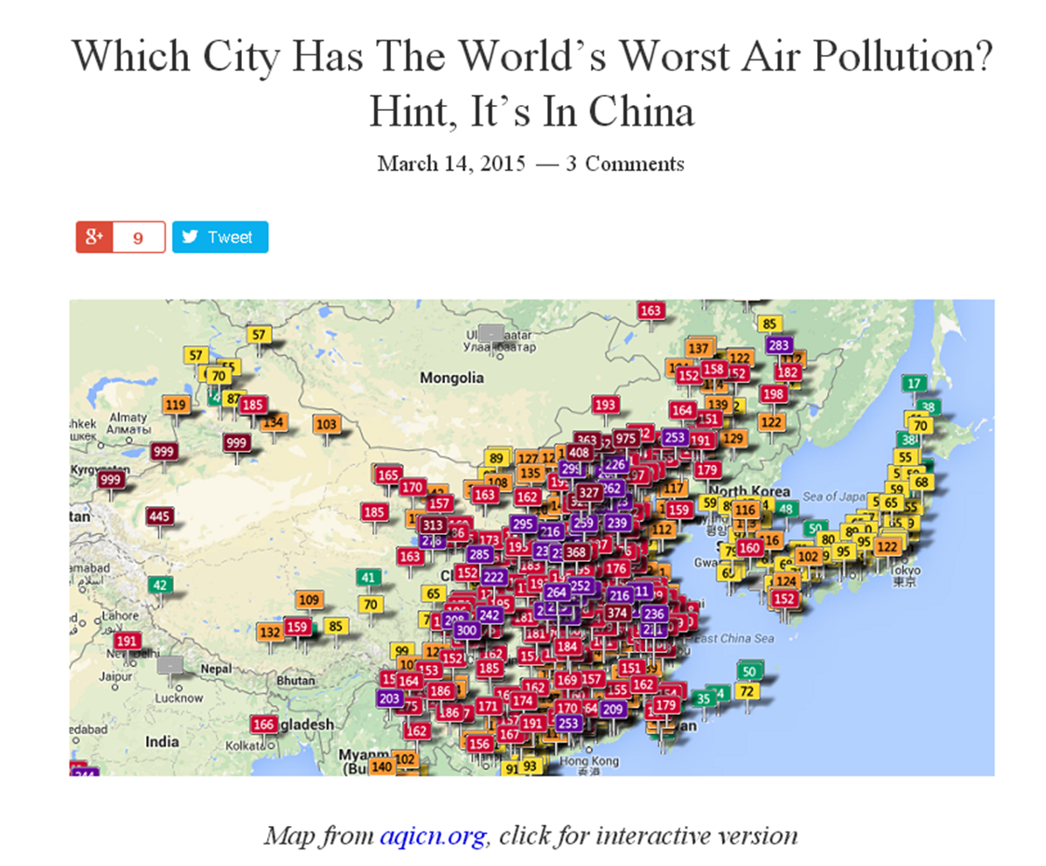
Francesco Magro, Ambulatorio Dedicato Scompenso Cardiaco, Poliambulatorio “U. Alletto” ASP 1 Agrigento

Slide 37
200 µg/m ³ x 20 m ³ = 4 mg/die
1 sigaretta=12 mg
Francesco Magro, Ambulatorio Dedicato Scompenso Cardiaco, Poliambulatorio “U. Alletto” ASP 1 Agrigento

Slide 38
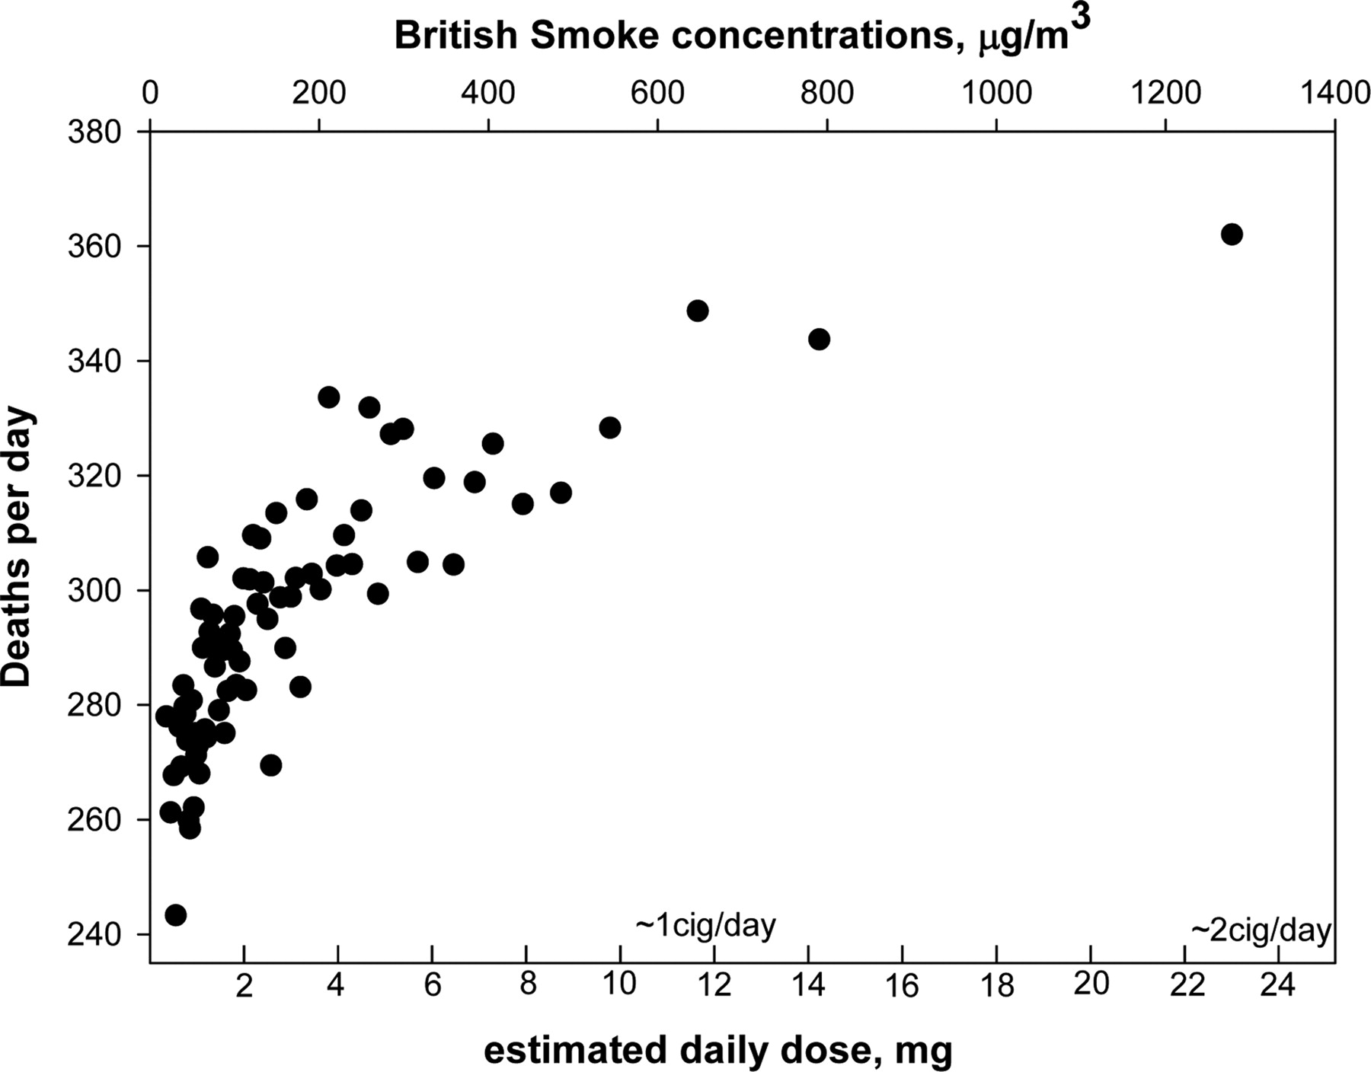
Pope C A , Circulation, 2009
Francesco Magro, Ambulatorio Dedicato Scompenso Cardiaco, Poliambulatorio “U. Alletto” ASP 1 Agrigento

Slide 39
Francesco Magro, Ambulatorio Dedicato Scompenso Cardiaco, Poliambulatorio “U. Alletto” ASP 1 Agrigento

Slide 40
«Valori ideali» dei quattro fattori di rischio maggiori
in prevenzione primaria: considerazioni finali
Dislipidemia: valore ottimale = LDL < 70 mg/dl (per tutti) (con la sola dieta o con farmaci a dosi che non provochino il minimo effetto collaterale)
Diabete: valore ottimale = HbA1C < 7% nei diabetici (HbA1C < 5,7% nei non diabetici)
Ipertensione arteriosa: PA < 120-80 ideale ( Solo se senza terapia)
< 140-90 con terapia (con terapia mai raggiungere < 120-70)
Fumo (Particolato): niente fumo attivo di tabacco (o altro)
Niente fumo passivo,
Il meno possibile di assunzione di Particolato da inquinamento
Francesco Magro, Ambulatorio Dedicato Scompenso Cardiaco, Poliambulatorio “U. Alletto” ASP 1 Agrigento

Slide 41
Francesco Magro
Francesco Magro, Ambulatorio Dedicato Scompenso Cardiaco, Poliambulatorio “U. Alletto” ASP 1 Agrigento

